Slide 1
Способы представления технической и технологической информации.

Slide 2
Информация в технологии
Техническая информация
Технологическая информация

Slide 3
Техническая информация
Техническая информация или технические характеристики, это та информация, по которой мы оцениваем объект.
Техническая характеристика составляется на какое-либо изделие для общего ознакомления с этим изделием, а также для знания его технических возможностей и применения его в повседневной жизни, и для правильной эксплуатации этого изделия

Slide 4
Техническая информация или технические характеристики, это та информация, по которой мы оцениваем объект. То, на что мы смотрим в первую очередь. До того, как мы идем за конкретной покупкой в магазин, мы представляем ее у себя в голове.

Slide 5
Техническая документация
документы, фиксирующие информацию о средствах производства (проектно-конструкторские документы);
результаты записи процесса труда (технологические документы);
зафиксированная информация о природе, как объекте человеческой деятельности (документы о геологоразведке, геодезии, картографии, метеорологии и др.);
документы, связанные со сферой обслуживания и потребления, с использованием технических средств.

Slide 7
Технологическая информация
Технологическая информация - документ, содержащий правила, указания или руководства, устанавливающие порядок и способ выполнения или осуществления чего-либо.
Технологическая информация - это описание процесса изготовления или инструкция пользования

Slide 8
Технологическая документация
графики работ цехов и бригад;
технические условия на обработку деталей, сборку конструкций, строительство объектов и выполнение других производственных задач;
инструкции по эксплуатации физических или виртуальных объектов;
программное обеспечение автоматизированных технологических процессов.

Slide 9
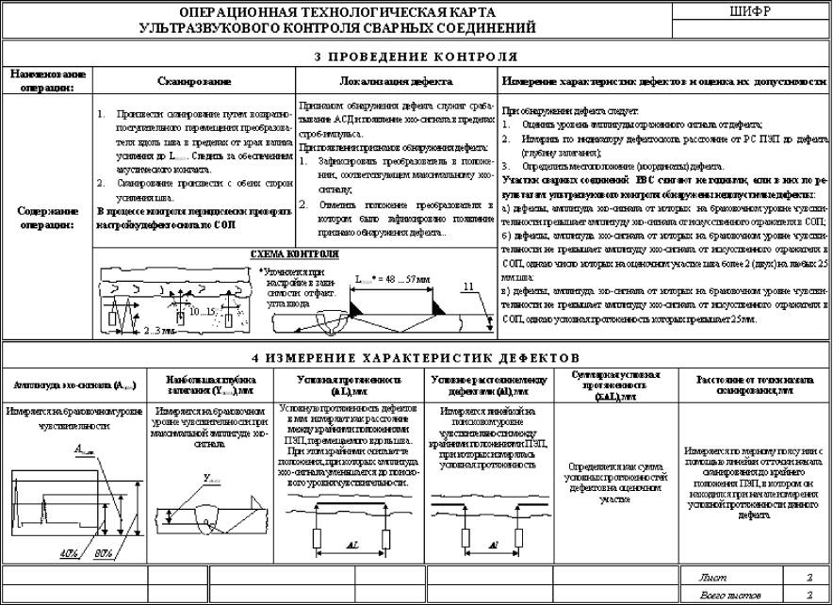

Slide 10
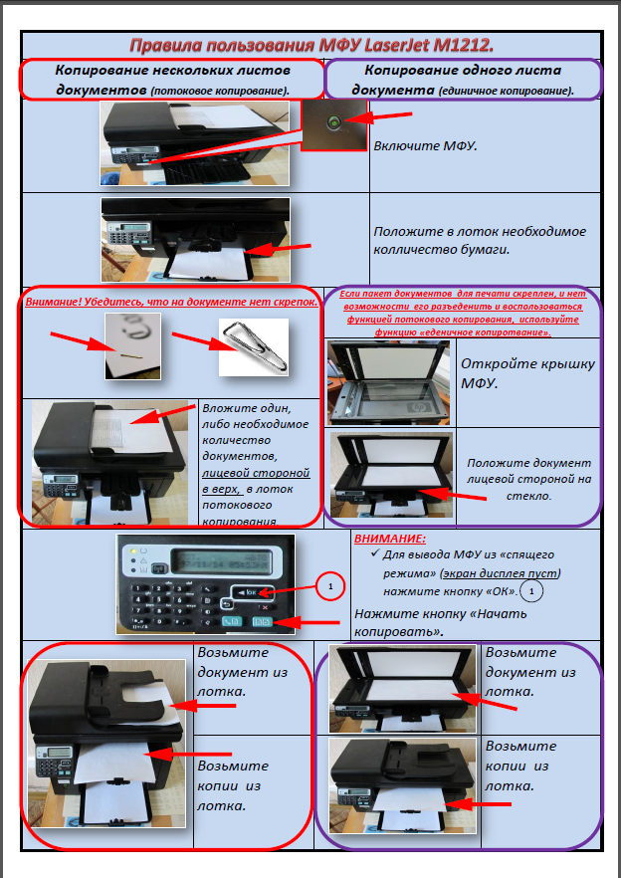

Slide 11
Домашнее задание. 1. Выписать в тетрадь все определения по теме. 2. Составить техническую и технологическую документацию на свою зубную щётку.
1 этап
Схематично нарисовать щётку в тетради
2 этап
Составить её техническую документацию с учётом описания материалов и срока годности
4 этап
Оформить в тетради и сдать
3 этап
Составить технологическую документацию по пользованию и правильному хранению

